Slide 1

中六級
欣賞紙播放
德育及公民教育組

Slide 2
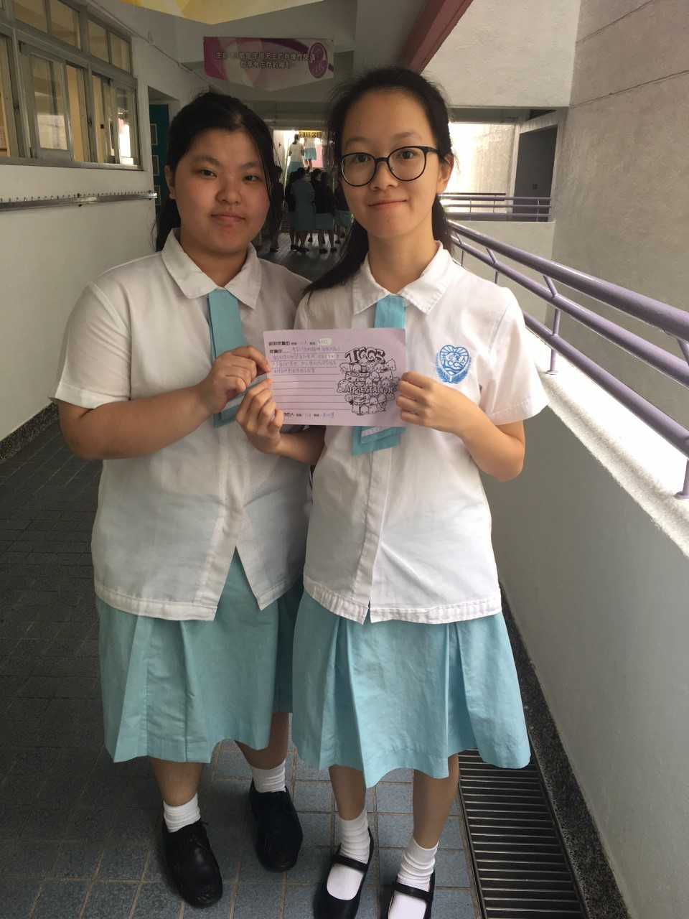

Slide 3


給中六信班
吳文欣
欣賞你堅毅不屈的精神，有努力為了自己的學習而認真和堅持；而且又勇敢追隨自己的夢想。加上樂於為同學服務的精神更值得我去欣賞。
欣賞您的人：
中六信班 朱洲慧

Slide 4
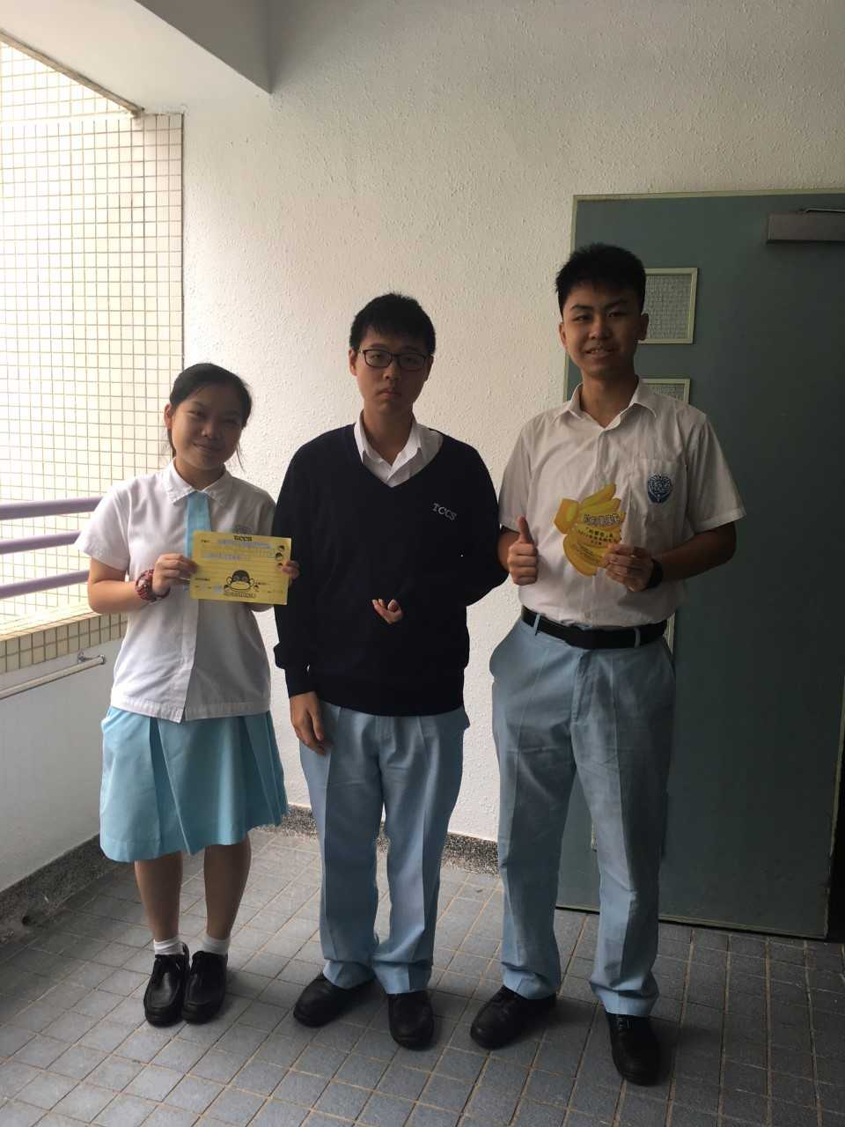

Slide 5
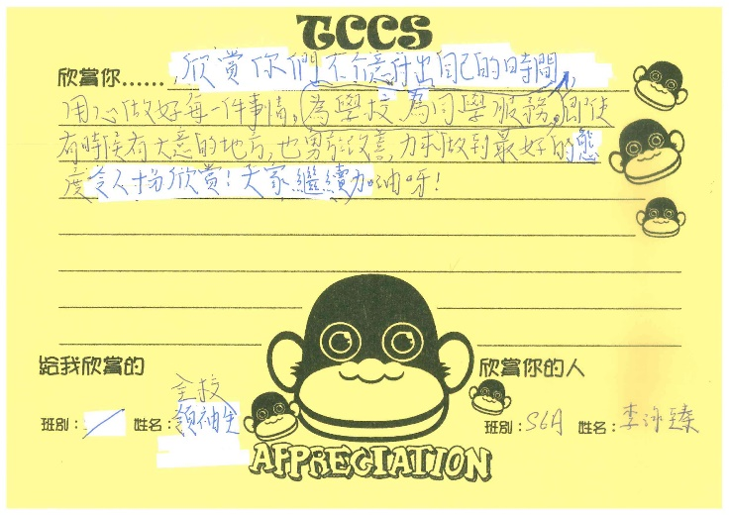
給全校領袖生
欣賞您的人：
中六信班 李泳臻
欣賞你們不介意付出自己的時間為學校為同學服務，用心做好每一件事情，即使有時候有大意的地方，也勇於改善力求最好的態度令人十分欣賞！大家繼續加油啊！

Slide 6
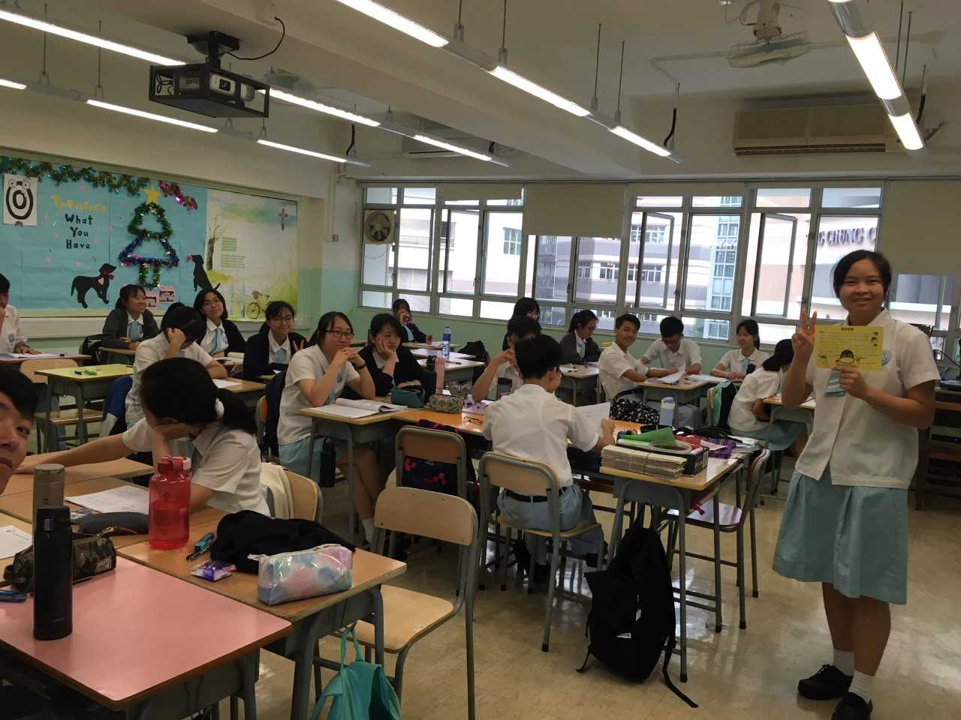

Slide 7

給中六望班
全體成員
欣賞你們從中四到現在的支持和陪伴。在這班上，有千奇百怪的同學，盡忠職守的班長，可愛動人的Miss，風趣幽默的阿Sir和聰明絕頂的我，我們一起組成了一個溫暖的趣致大家庭。在這兩年間，我們一起走過大大小小的高峰和低谷，互相關懷、扶持，創造了不少美好的回憶。距離DSE開考還有165天，希望我們能共同奮鬥，使出200%的努力爬過DSE這座陡峭的大山，最後登上頂峰。回望時，能夠沒有遺憾、後悔。就如我們班褸上的句子所言：「志潔高瞻、無悔回望。」
欣賞您的人：
中六望班 吳慧婷

Slide 8
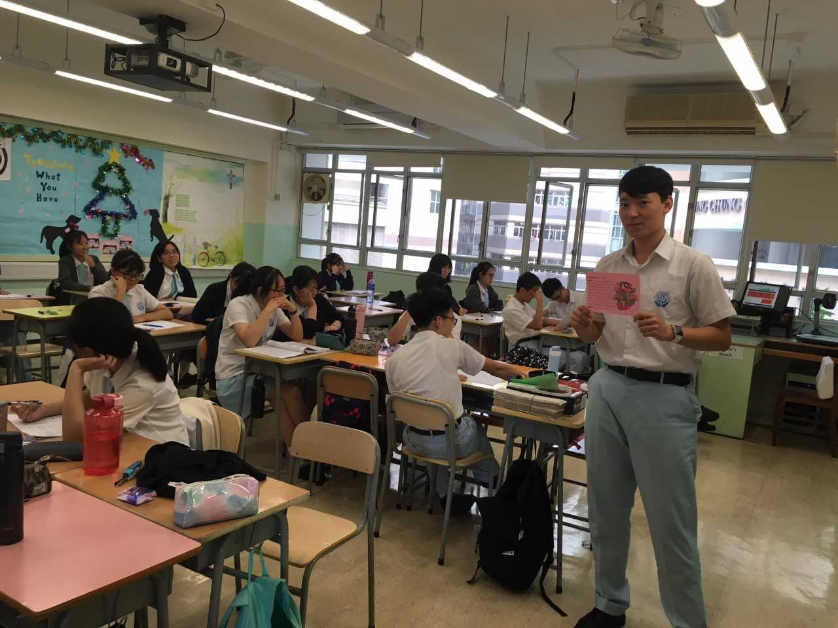

Slide 9

給中六望班
欣賞您的人：
中六望班 梁智唯
時光荏苒，轉眼間還有百機日就與你分別。我們笑過，我們哭過，我們驕傲過，我們嘆息過，誠然，正是我們經歷過，我們才會銘記著。往事如煙，但卻一幕幕清晰地出現在我眼前，帶給我感動與不捨。不久後就要與你分別了，同學們、老師們，班房、電燈，黑板…欣賞你感謝你為了6B的無悔付出，願你能永遠「志潔高瞻，無悔回望。」

Slide 10
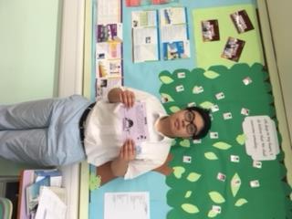

Slide 11

給中六愛班
方智健
欣賞你在重病期間都沒有在家中休息，不論晴天、陰天、雨天你都十分堅持上學，不放棄任何可以學習的機會，捉緊每一個課堂上的重點為DSE作最後的準備。我覺得在最後一年能坐在你隔離，讓我感到三生有幸。
欣賞您的人：
中六愛班 陳桂龍

Slide 12
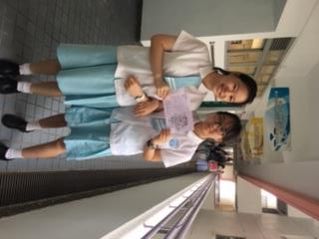

Slide 13

給中六愛班
吳爾君
欣賞您的人：
中六愛班 吳渲琪
欣賞你說做就做的行動力，有自己的目標，也會為目標而努力。與你相處最大的感受就是你會給人一種很舒服的感覺。坐同一組，經常聊各種各樣的閒話，每次有事一和你講，就看開了。各種損我，陪我、鼓勵我真的很感謝～

Slide 14
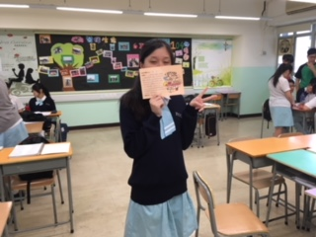

Slide 15

給中六禮班
全體
欣賞你們係學習路上願意互相幫助，有困難嘅時候義不容辭，兩年幾嘅時間癲過、玩過、放縱過，但應該認真嘅時候會全力以赴，做到最好。雖然成日話放棄，但從來唔會三分鐘熱度，希望大家DSE加油！博盡無悔！另外兩位班主任Miss Tam，Miss Lau對住我地無論幾勞氣都好，都唔會放棄我地，盡心盡力，為我地未來打好前路，多謝你地！
欣賞您的人：
中六禮班 周卓嵐

Slide 16
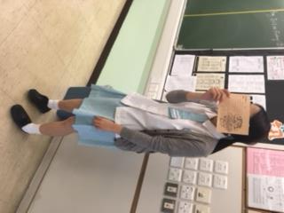

Slide 17

給中六禮班
欣賞您的人：
中六禮班 王蒨儀
我們都相處了三年差不多了，當中我們難免有爭吵，但幸慶我們班有不少帶來歡樂，大家將要離開這間學校！可能再沒有老師能像兩位班主任Miss Lau, Miss Tam如此遷就我們了。希望大家離開這家庭，踏入新的家庭也能如此快樂安逸。祝大家能進自己所喜愛的科目和學校。HaHa全2 okay la, 別忘您是最獨特的。

Slide 18
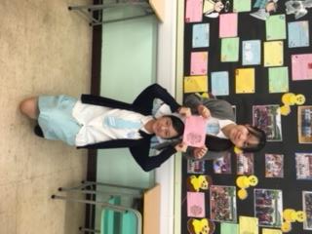

Slide 19

給中六樂班
羅冬喬
多謝你幫我適應6E的生活，令我在重讀中六的生活中少了很多不安，也很欣賞你願意主動作為我和同學之間的橋樑，令我可以融入到這一班。
欣賞您的人：
中六樂班 馮藹茵

Slide 20
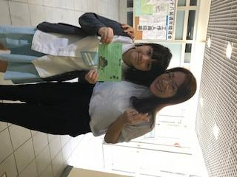

Slide 21
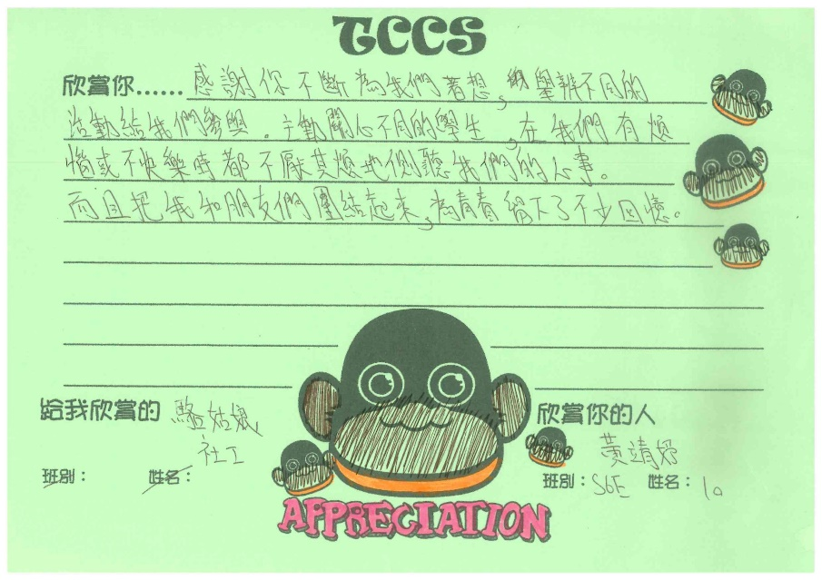
給我欣賞的
駱姑娘
欣賞您的人：
中六樂班 黃靖妤
感謝你不斷為我們著想，舉辦不同的活動給我們參與。主動關心不同的學生，在我們有煩惱或不快樂時都不厭其煩地側聽我們的心事。而且把我和朋友們團結起來，為青春留下了不少回憶。

Slide 22
希望你我都可以
成為一位
懂得欣賞自己
懂得欣賞別人的人

